Slide 1


АЛГОРИТМИ І ВИКОНАВЦІ.
СЕРЕДОВИЩЕ ВИКОНАННЯ АЛГОРИТМІВ
ТЕМА
Розділ 5 ст.114
ЗА ПІДРУЧНИКОМ М.М.Корнієнко
Підготувала: вчитель Великомостівського ОЗЗСО І-ІІІст
Салик С.М.

Slide 2
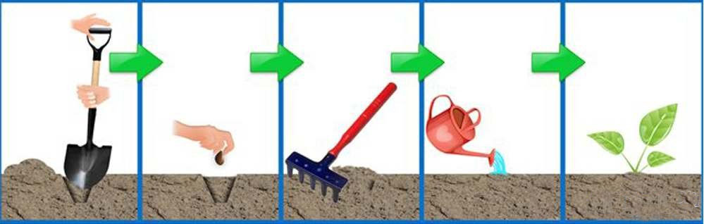
На уроці ми дізнаємося:
Що називають алгоритмом
У якій формі можна подати алгоритм
Хто або що може бути виконавцем алгоритму
Що називають середовищем виконання алгоритму
22.04.2022
2

Slide 3

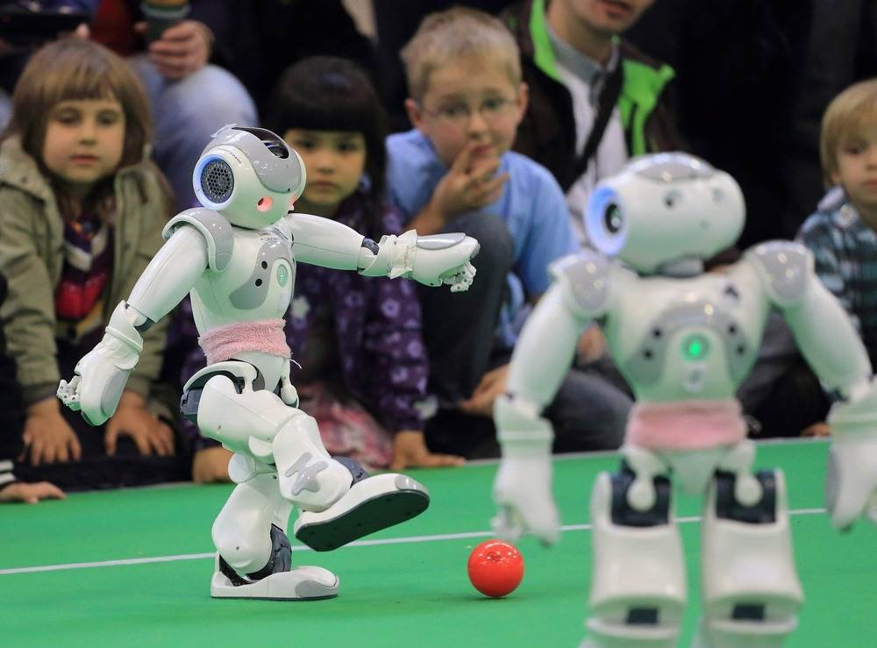
Команда
Команда — наказ, вказівка виконати певні дії.

Slide 4

Команди
Команди можуть подаватися спонукальними реченнями. Такий спосіб подання команд називається словесним.

Slide 5
Знайдіть спонукальні речення.
Вчора йшов сніг.
Запишіть приклад.
Сьогодні у Антона день народження.
Саджайте калину коло хат!
Відкрийте зошити.
Розв’яжіть задачу.
Блакитне небо.
Горить світло.
Письмовий спосіб подання команд

Slide 6


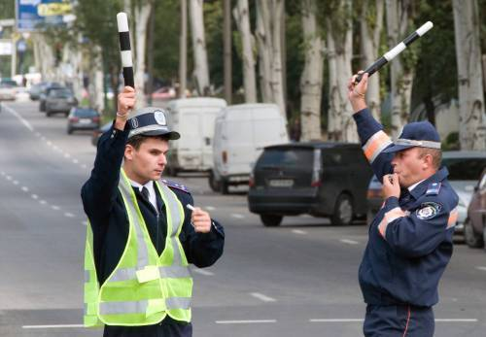
Команди
Команди можуть подаватися й іншими способами. Світлофор подає команди водіям світловими сигналами різного кольору. А міліціонер-регулювальник — жестами.

Slide 7
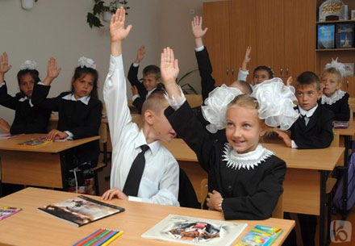
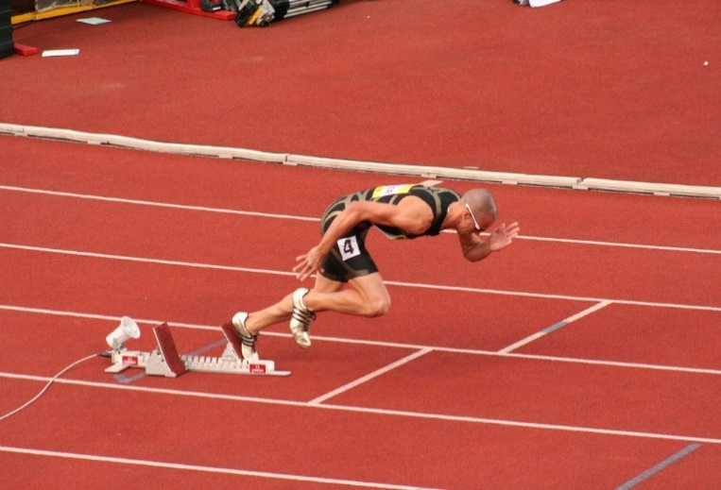
Команди
Команди також можуть подаватися звуковими сигналами. Наприклад, дзвінок у школі — це команда розпочати або закінчити урок. А постріл стартового пістолета — сигнал для спортсменів розпочати забіг.

Slide 8
ФОРМИ ПОДАННЯ КОМАНД
Словесна форма подання
Графічний
Жести
Звукові сигнали
Світлові сигнали

Slide 9


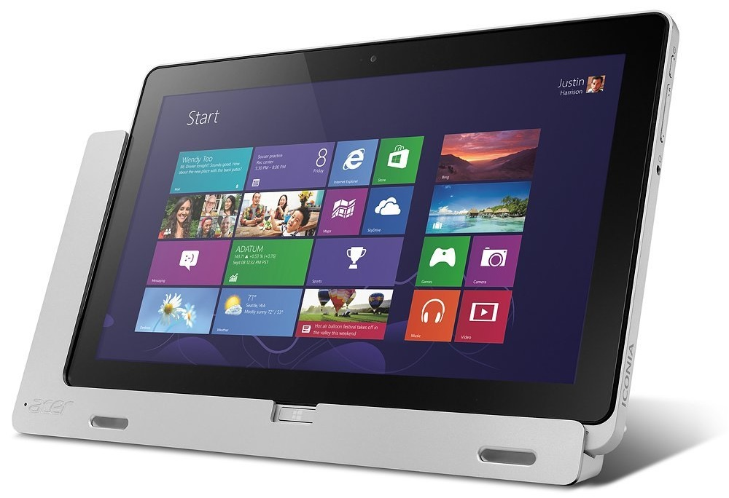
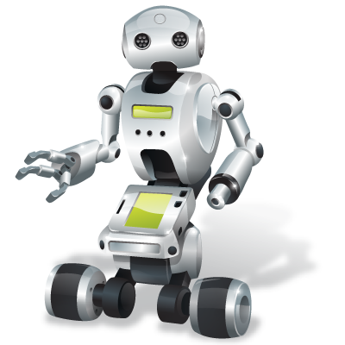
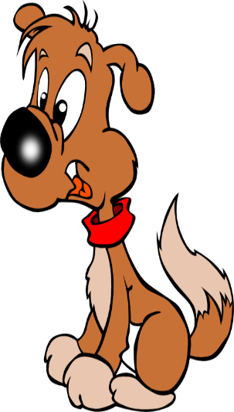
Виконавці
Виконавець — об'єкт, який виконує команди. Це той, хто розуміє і може виконати ці команди

Slide 10
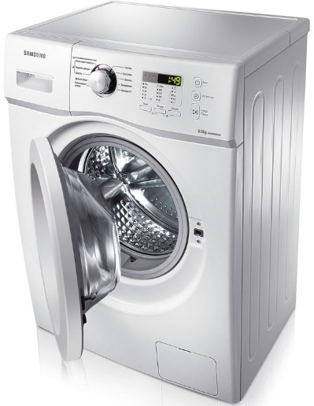

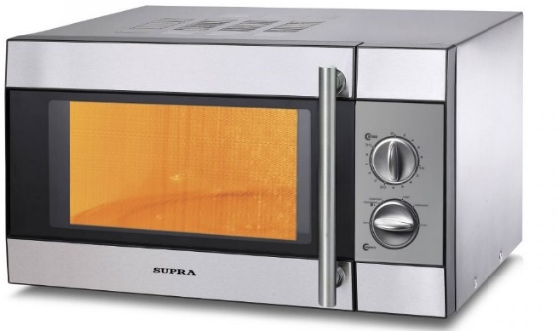

Виконавці
Виконавцями можуть бути люди, тварини. Ми користуємося багатьма пристроями, які також виконують команди. Це сучасна мікрохвильова піч, мобільний телефон, комп'ютер тощо.

Slide 11
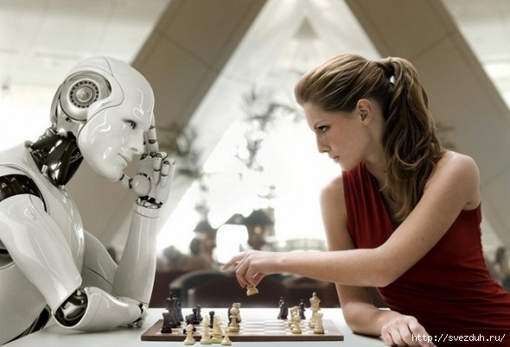
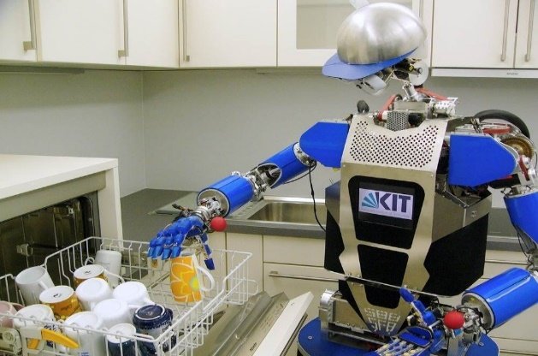
Система команд
Команди, які може виконувати виконавець, утворюють систему команд виконавця.
Система команд виконавця визначає, які дії він може виконувати.

Slide 12
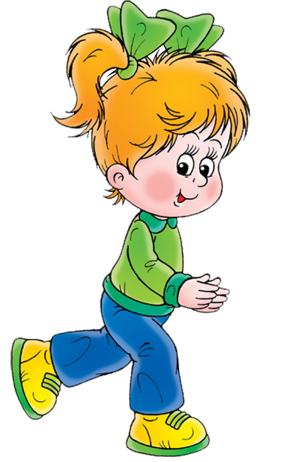
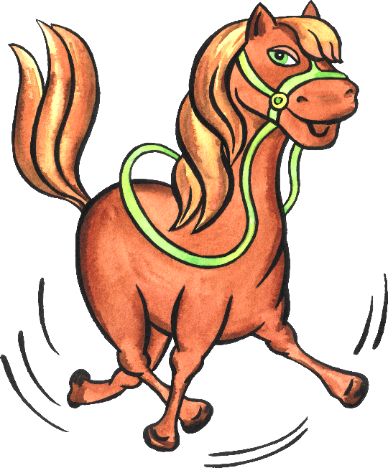

Хто з виконавців може виконати наведені команди?
Прибери у кімнаті 4 + 3 = ? Вперед!
http://leontyev.at.ua/

Slide 13


ЩО НАЗИВАЮТЬ АЛГОРИТМОМ?
Алгоритм — це скінченна послідовність команд. В алгоритм можуть входити тільки ті команди, які виконавець зможе виконати

Slide 14
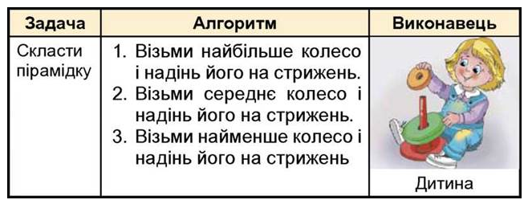
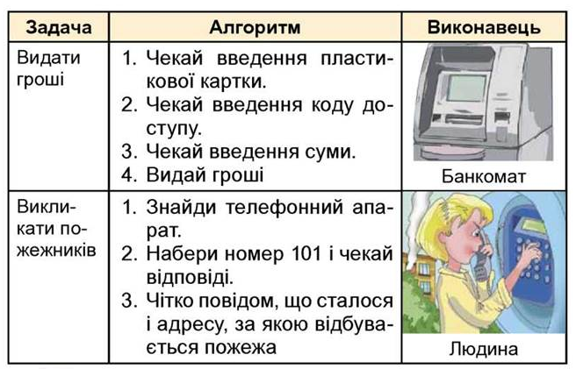
Розгляньмо приклади задач, складених до них алгоритмів і можливих виконавців
Команди алгоритму записують послідовно одна за одною. Для зручності команди нумерують.

Slide 15
СЛОВЕСНА ФОРМА
Перехід вулиці:
Зупинись на тротуарі.
Подивись наліво.
Якщо транспорту немає, то йди до середини вулиці, інакше виконуй п.2.
Подивись направо.
Якщо немає транспорту, то йди до протилежного тротуару, інакше виконуй п.4.

Slide 16
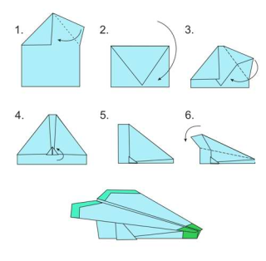
ГРАФІЧНА ФОРМА

Slide 17
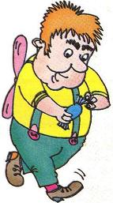
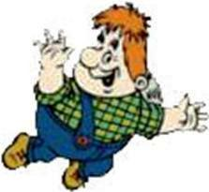
Чи правильно Карлсон їсть цукерки?
Якщо в алгоритмі є помилки– виправте їх
Алгоритм «Як з’їсти цукерку»
1
Візьміть цукерку.
2
Помийте цукерку.
Розгорніть цукерку
3
З’їште цукерку
4
5
Обгортку викиньте у
смітник.

Slide 18

ДІЄМО
План «Розпорядок дня».
Виберіть та впорядкувати дії із вказаного набору так, щоб отримати план «Розпорядок дня»
Вечеря
Уроки в школі
Сніданок
Прогулянка
Зарядка
Підйом о 7 г. ранку
Перегляд телепередач

Slide 19
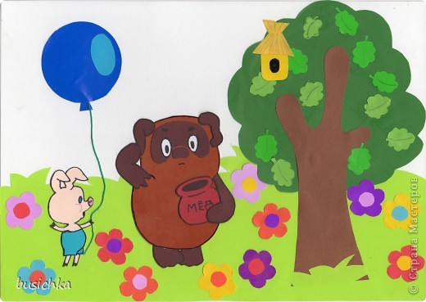
Знайди зайву команду
Алгоритм «Діставання меду з вулика»
Візьми в П'ятачка повітряну кульку блакитного кольору.
Походи навколо дерева з кулькою над головою.
Піднімися на кульці вгору до вулика, схованого в дуплі дерева.
Зазирни в дупло.
Проспівай пісню про те, що це прилетіла хмарка, а не ведмідь.
Непомітно для бджіл просунь лапу у вулик.
Набери лапою меду.
Спустися на землю.

Slide 20
РОБОТА З ПІДРУЧНИКОМ
Проаналізувати
ст. 14-21;
ст.117
Notes:
20

Slide 21
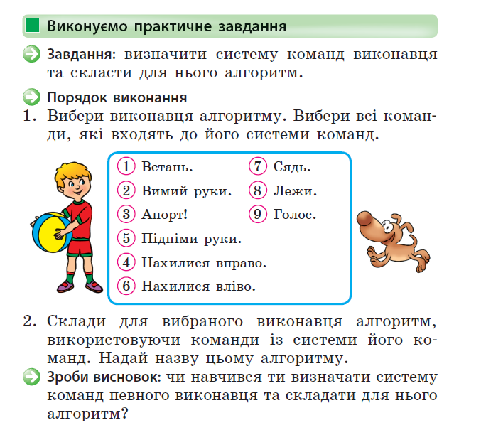

Slide 22



Відповідай швидко!
МАТЕМАТИЧНА ЗУПИНКА
Скільки ніг у двох
жираф?
Пальців на руках
шістьох?
Крил у дев`яти синиць?
Вушок у сімох лисиць?
В десятьох собачок лап?
Оченят у сотні жаб?
Скільки ніг у трьох
слонів?
А очей в семи вовків?
В двох трикутниках -
кутів?
Лап у чотирьох вовків?
Ніжок у шести курчат?
Вушок в дев`яти зайчат?
Ріжок у п`яти корів?

Slide 23
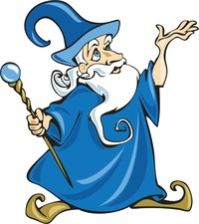
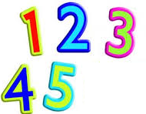
Гра «чарівник»
МАТЕМАТИЧНА ЗУПИНКА
Я чарівним чином зможу відгадати число, яке здобудете ви, виконавши певні дії.
Задумай число від 1 до 5
+ 1
+ 19
+ задумане число
: 2
- задумане число

Slide 24

Гра «чарівник»
Ви отримали число

Slide 25

Що називають середовищем виконання алгоритму?
Комп'ютерне середовище виконання алгоритму — це спеціальна програма, яка дає змогу створювати і виконувати алгоритми для обраних виконавців з визначеною системою команд на комп'ютері.
Прикладом такого комп'ютерного середовища є програмне середовище Скретч.
Мову Скретч було розроблено в травні 2007р. спеціалістами Медіа-лабораторії Масачусетського технологічного інституту, метою яких було створення нових засобів навчання дітей програмуванню.

Slide 26

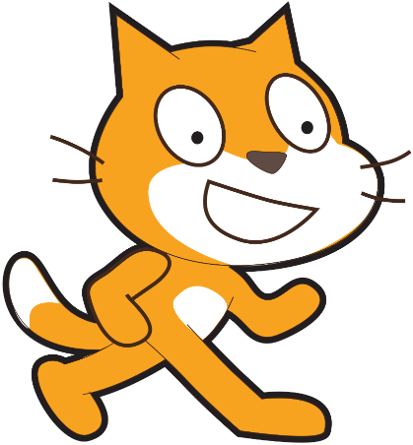
Завантаження середовища Скретч

Slide 27

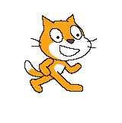

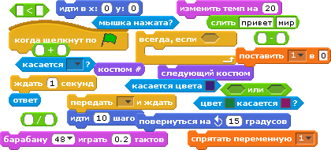
Працюємо за комп’ютером
Запусти на виконання програму Scratch
Навчимо виконавця Рудого кота рухатися та грати на барабані, говорити, змінювати розмір і колір, грати на барабані, малювати.

Slide 28
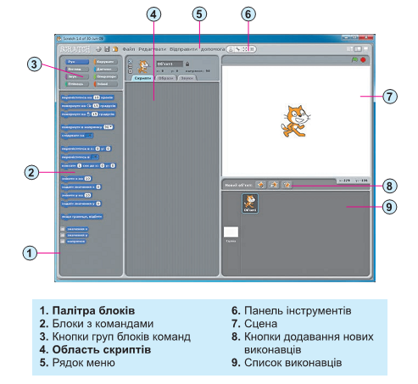
Вікно програми Скретч

Slide 29

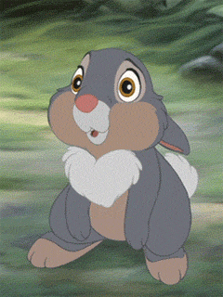
ФІЗКУЛЬТХВИЛИНКА
Гімнастика для очей

Slide 30
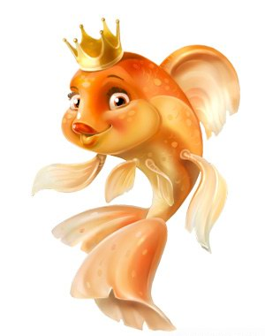
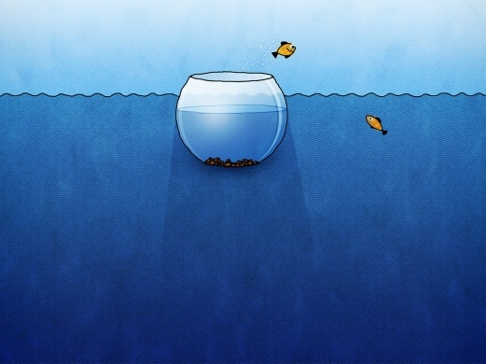
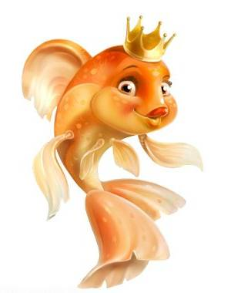
Закрийте очі
Порахуйте до 5
Відкрийте очі
Notes:
30

Slide 31
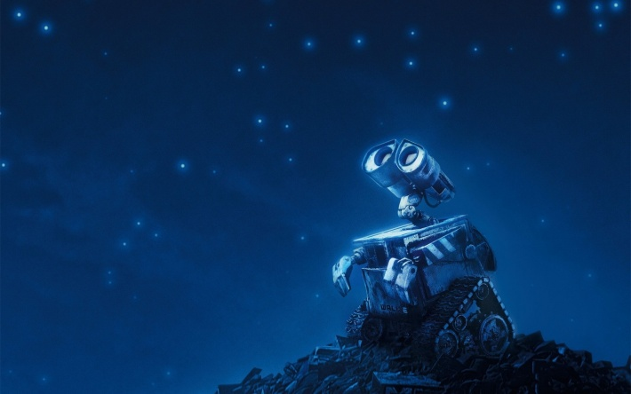


Slide 32
БЕРЕЖІТЬ ЗІР!!!

Slide 33
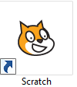
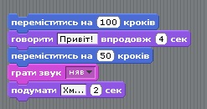
Працюємо за комп’ютером
Запусти на виконання програму Scratch
Перетягни потрібні команди на у центральну частину вікна
Запусти команди на виконання. Рудий кіт переміститься на 100 кроків, скаже "Привіт!" впродовж 4 с, переміститься на 50 кроків, скаже "Няв" та подумає впродовж 2 с. .

Slide 34
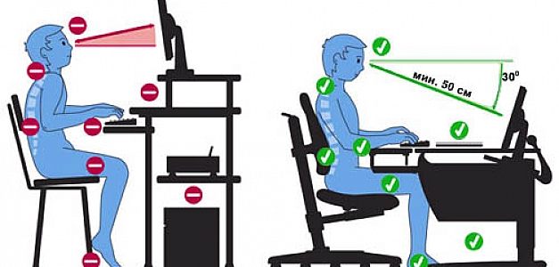
ПРАЦЮЄМО ЗА КОМП’ЮТЕРОМ

Slide 35
ДОМАШНЄ ЗАВДАННЯ
Проаналізувати
ст. 14-21;
Розділ 5 ст.114
Notes:
35

Slide 36

Подумай!
Оціни свої знання та вміння
✓ | Я можу пояснити, що таке команда та навести приклади команд
✓ | Я можу розрізнити команди від речень, що не є командами
✓ | Я розумію, хто або що може бути виконавцем
✓ | Я можу навести приклади різних виконавців
✓ | Я розумію, що таке система команд виконавця
✓ | Я можу навести приклади команд для різних виконавців

Slide 37
СЛОВНИЧОК
1
Команда
2
3
Система команд виконавця
Середовище виконання команди
4
Виконавець

